Slide 1
Природные зоны
Учитель географии МОУ «СОШ № 9 Сонковского района Тверской области» Матвеева И.Н.

Slide 2
Природная зона -
это большой участок суши с одинаковыми свойствами: рельефом, растительностью, животными, температурой и увлажнением, почвой.

Slide 3
Образование зон обусловлено климатом, т.е. соотношением тепла и влаги. Меняется соотношение тепла и влаги – меняется и природная зона.

Slide 4
Названия природные зоны получили по характеру растительности:
(с севера на юг) 1. Холодные (арктические и антарктические) пустыни 2. Тундры и лесотундры 3. Тайга 4. Смешанные и широколиственные леса 5. Лесостепи и степи 6. Полупустыни и пустыни 7. Саванны и редколесья 8. Средиземноморская растительность 9. Муссонные леса (сезонно-влажные экваториальные леса) 10. Влажные экваториальные леса 11. Области высотной поясности (высокогорья)

Slide 5
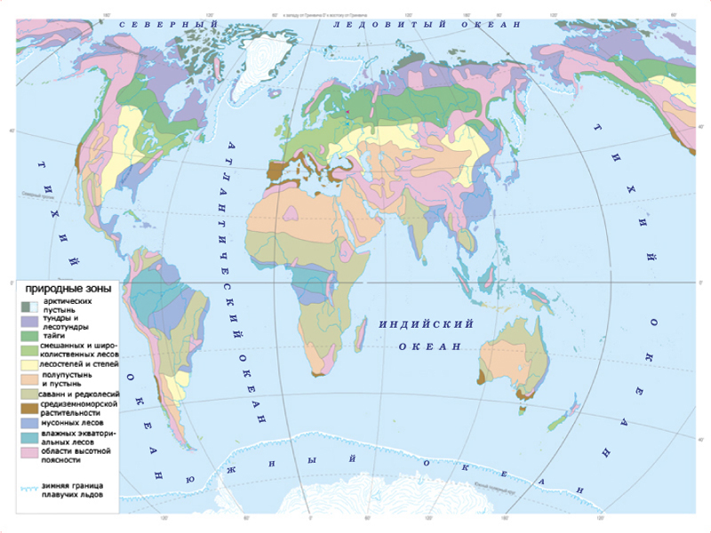

Slide 6
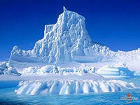
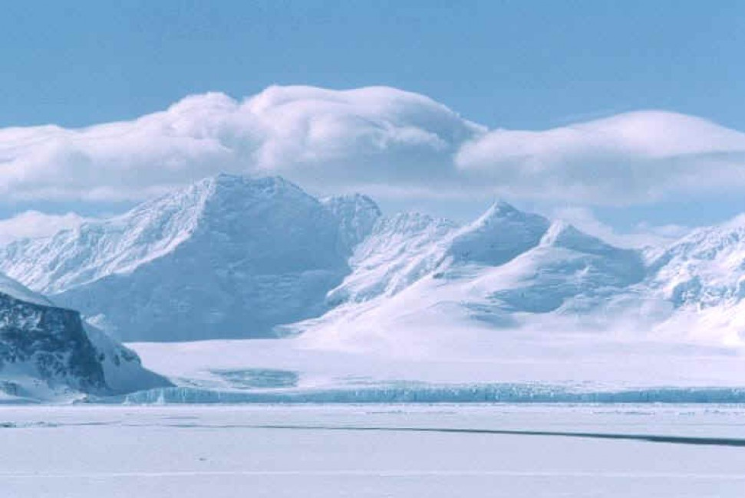
Холодные (арктические и антарктические) пустыни

Slide 7
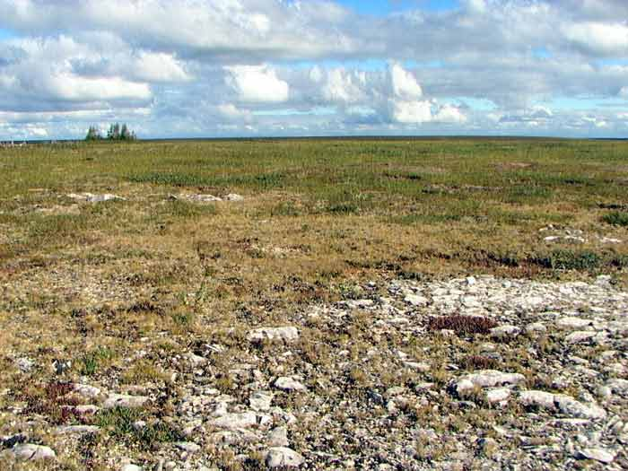
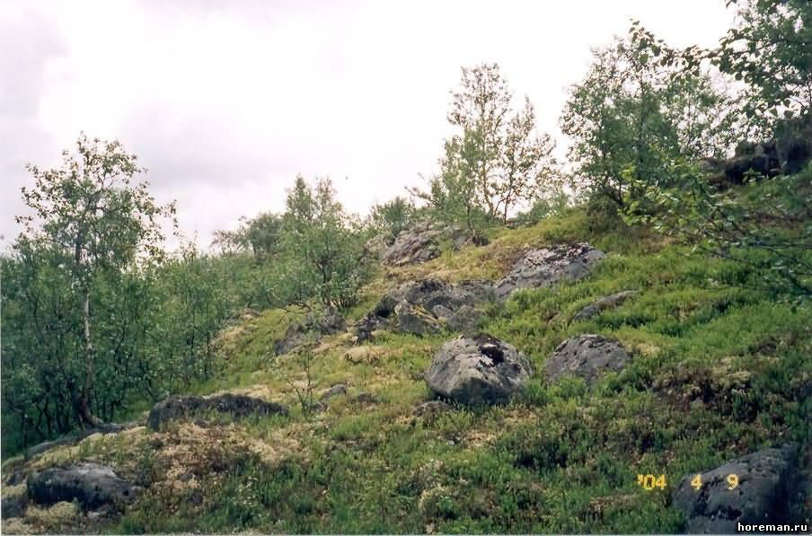
Тундры и лесотундры

Slide 8
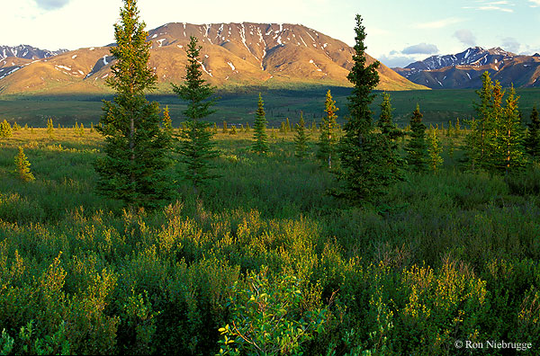
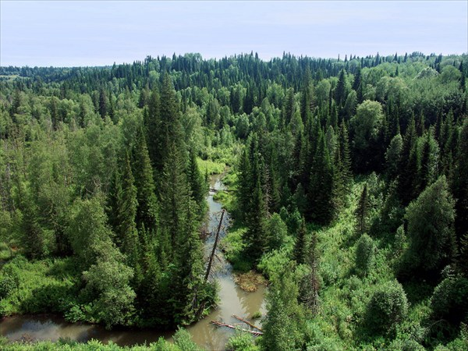
Тайга

Slide 9
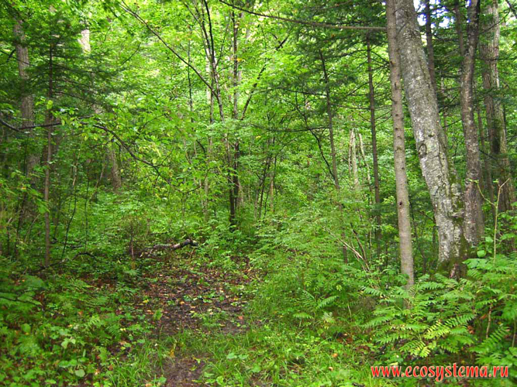
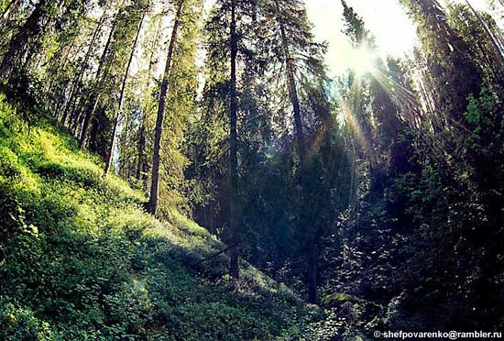
Смешанные и широколиственные леса

Slide 10
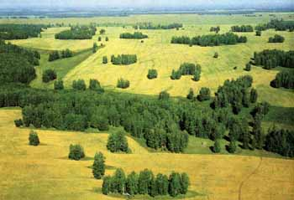
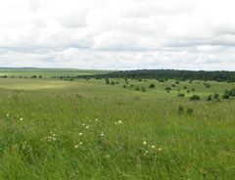
Лесостепи и степи

Slide 11
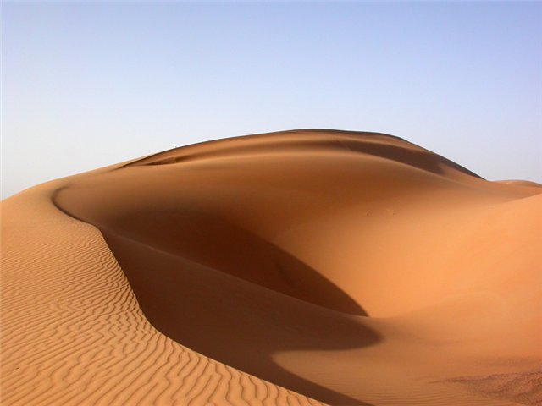
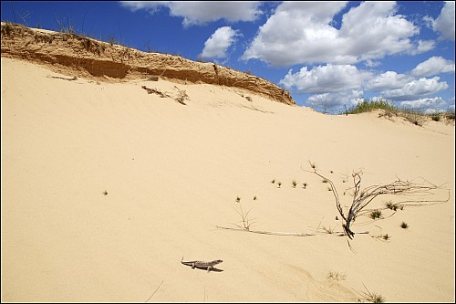
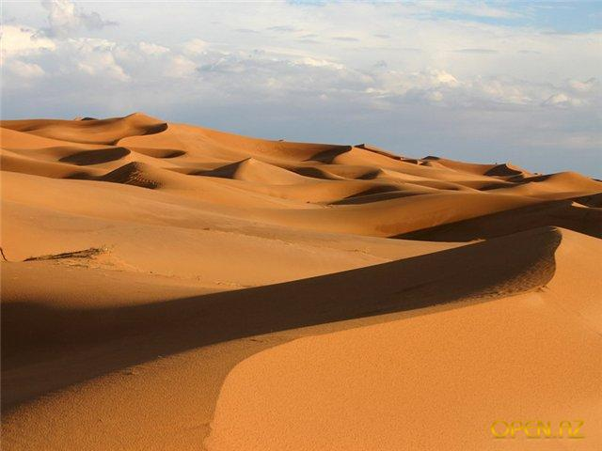
Полупустыни и пустыни

Slide 12
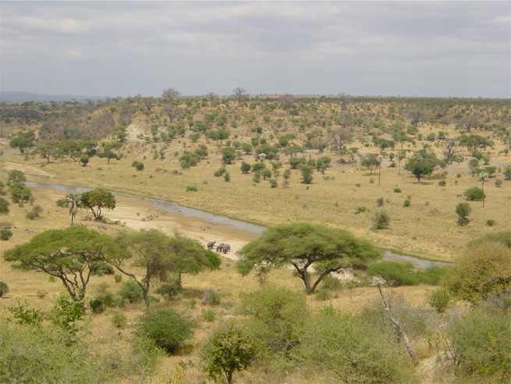
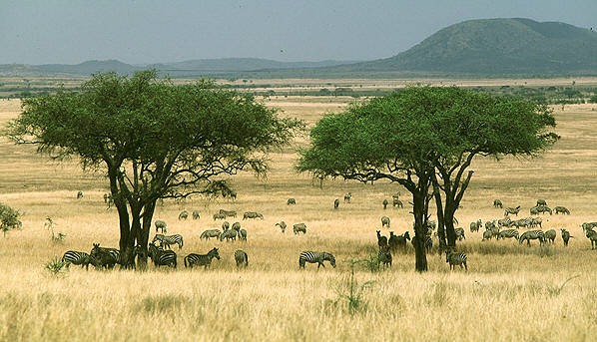
Саванны и редколесья

Slide 13
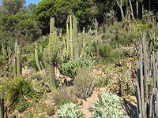
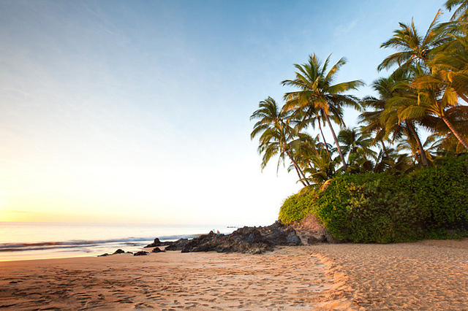
Средиземноморская
растительность

Slide 14
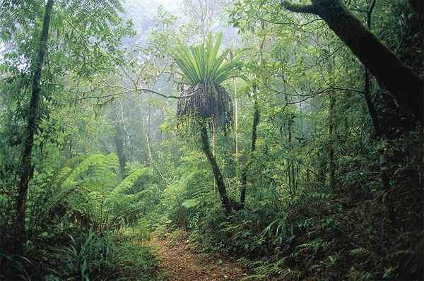
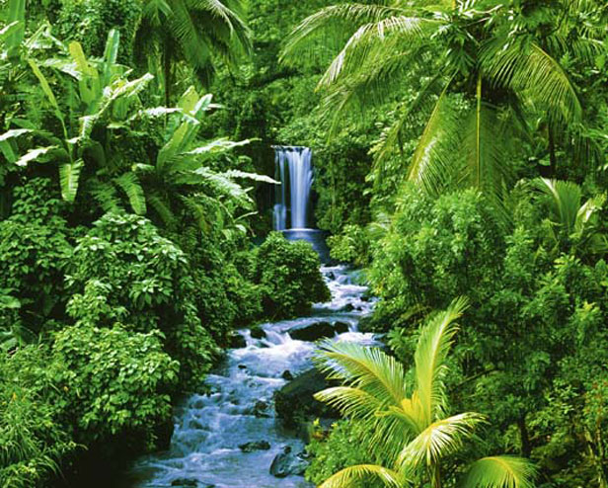
Влажные экваториальные леса

